Slide 1


ISTITUTO
OMNICOMPRENSIVO
DEI MONTI
DAUNI
INCONTRO
SULLA LEGALITA’
E FIGURA DEL
CARABINIERE
PLESSO DI
PANNI
10/12/2021

Slide 2


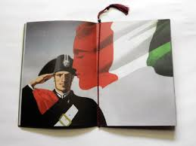
I VALORI DELL’ARMA
GENEROSITA’
PROFESSIONALITA’
SOLIDARIETA’
VOLONTA’
COERENZA
ALTRUISMO
SACRIFICIO
FEDELTA’
DOVERE
ABNEGAZIONE
LEALTA’
CORAGGIO

Slide 3



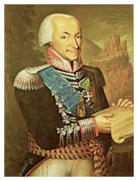
Il corpo d’élite del re
IL CORPO DEI CARABINIERI È STATO CREATO DA VITTORIO EMANUELE I DI SAVOIA IL 13 LUGLIO 1814.
FIN DALL'INIZIO, HA AVUTO LA DOPPIA NATURA DI FORZA ARMATA E FORZA DI POLIZIA, DIVENTANDO BEN PRESTO LA PRIMA ARMA DELL'ESERCITO

Slide 4

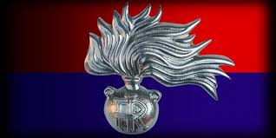
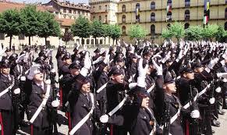
IL FREGIO DEI CARABINIERI È UNA GRANATA SORMONTATA DA UNA FIAMMA CON TREDICI PUNTE PIEGATA DAL VENTO CON MONOGRAMMA R.I. (REPUBBLICA ITALIANA), RICHIAMA I CONCETTI DI LEALTÀ, FEDELTÀ, ARDORE E ONORE
COSA SI DICE NEL GIURAMENTO DEI CARABINIERI?
«GIURO DI ESSERE FEDELE ALLA REPUBBLICA ITALIANA, DI OSSERVARNE LA COSTITUZIONE E LE LEGGI E DI ADEMPIERE CON DISCIPLINA E ONORE TUTTI I DOVERI DEL MIO STATO PER LA DIFESA DELLA PATRIA E LA SALVAGUARDIA DELLE LIBERE ISTITUZIONI».

Slide 5

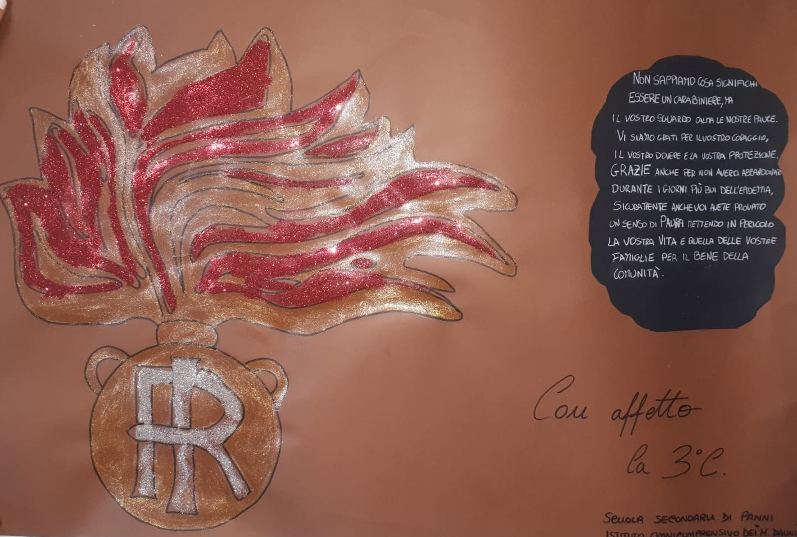

Slide 6


CHE COSA SIGNIFICA VIRGO FIDELIS?
LA SCELTA DELLA MADONNA "VIRGO FIDELIS", COME PATRONA DELL'ARMA È ISPIRATA ALLA FEDELTÀ CHE E’ PROPRIA DI OGNI SOLDATO VOTATO ALLA PATRIA.

Slide 7

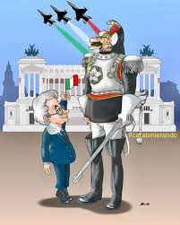
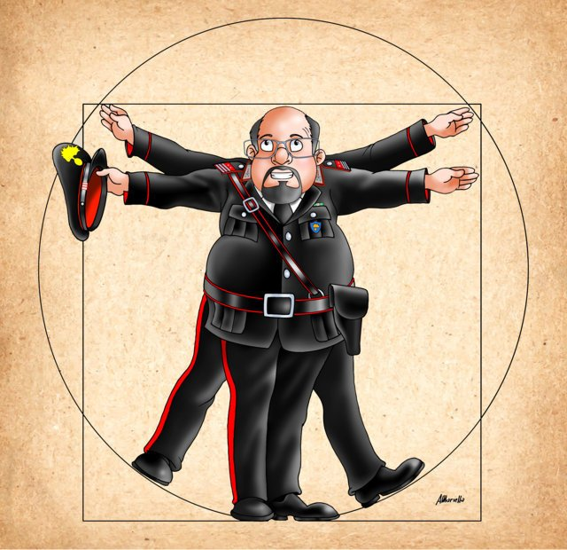
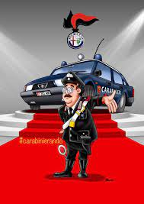
Per le due funzioni dipende, rispettivamente, dal Capo di Stato Maggiore della Difesa e dal Ministero dell’Interno.
L ’Arma dei Carabinieri ha una duplice natura: quella di Forza Armata e quella di Forza di Polizia

Slide 8
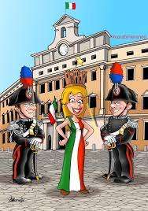
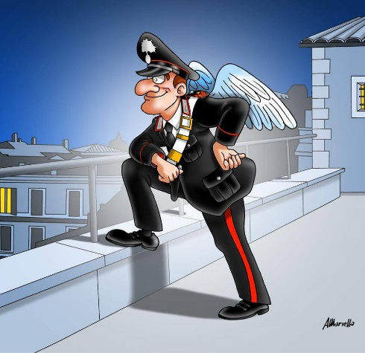
COMPITI ISTITUZIONALI
MILITARI
DIFESA DELLA
PATRIA
OPERAZIONI
MILITARI IN ITALIA
E ALL’ESTERO
ASSISTENZA
E SERVIZIO DI
MOBILITAZIONE
POLIZIA
MILITARE
E GIUDIZIARIA
RAPPRESENTANZE
CONSOLARI
E
DIPLOMATICHE

Slide 9

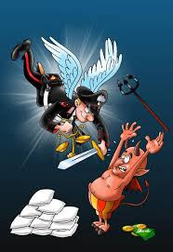
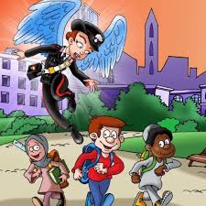
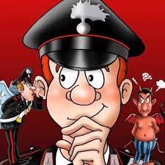
POLIZIA GIUDIZIARIA
E DI SICUREZZA PUBBLICA
STRUTTURA OPERATIVA NAZIONALE DI PROTEZIONE CIVILE
COMPITI ISTITUZIONALI
POLIZIA

Slide 10

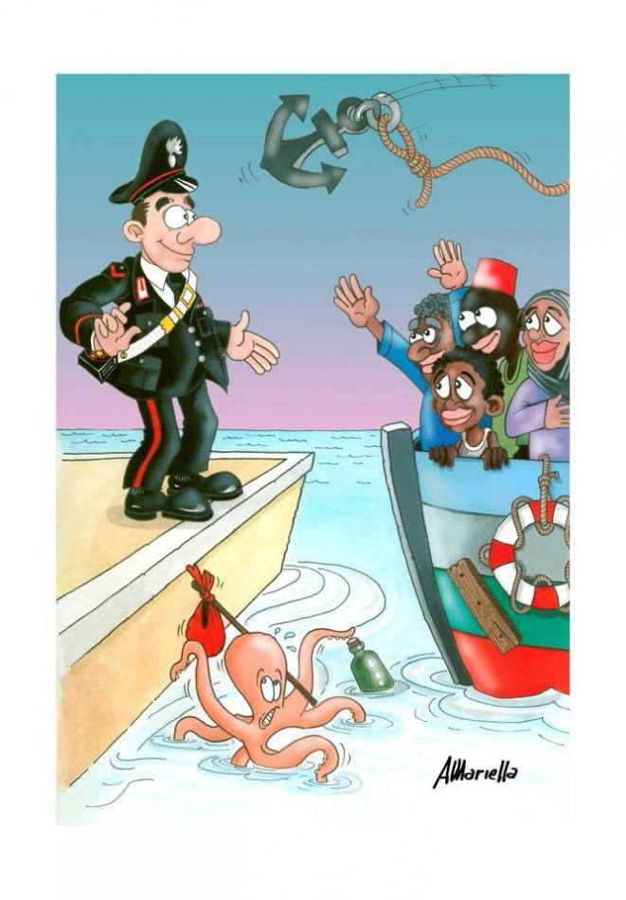
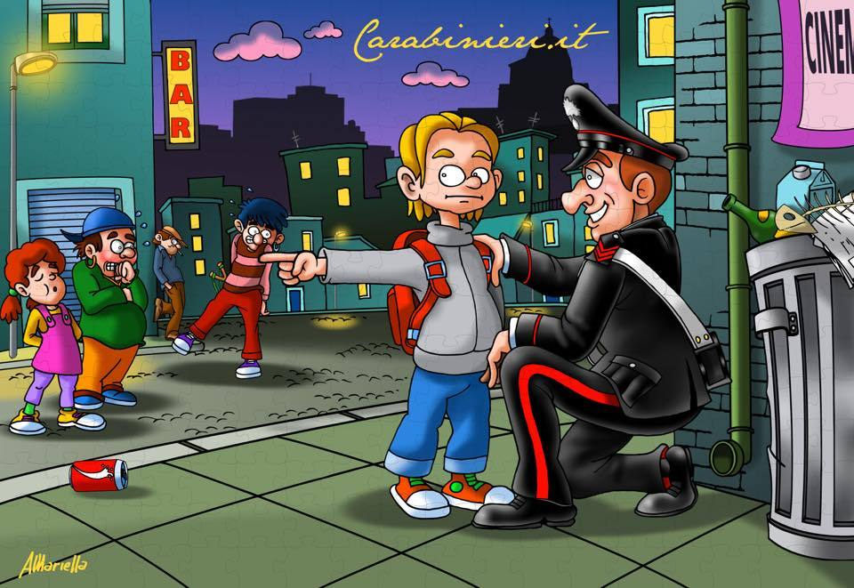
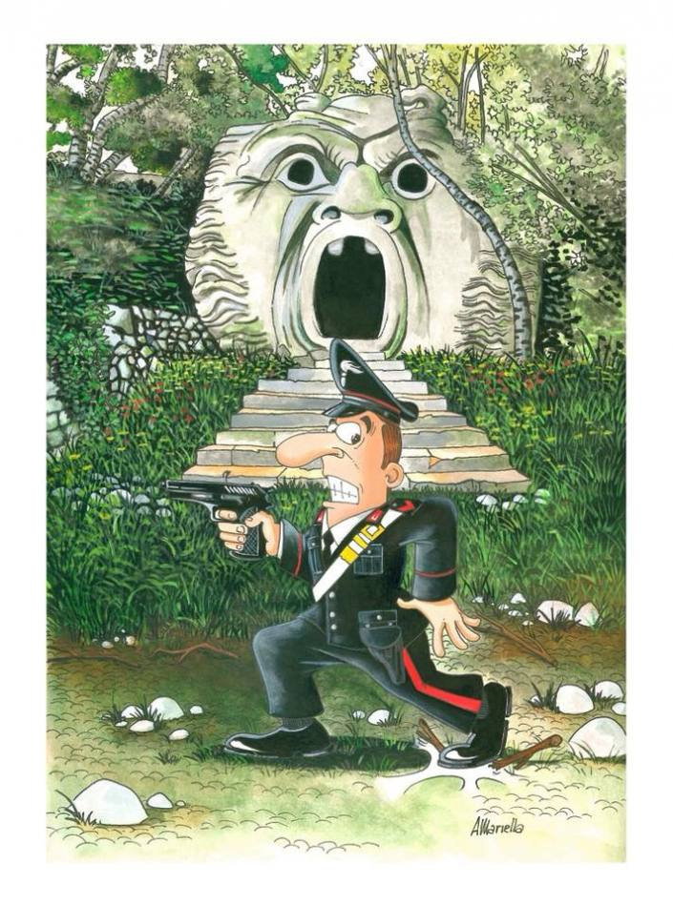
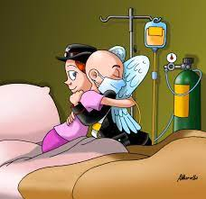
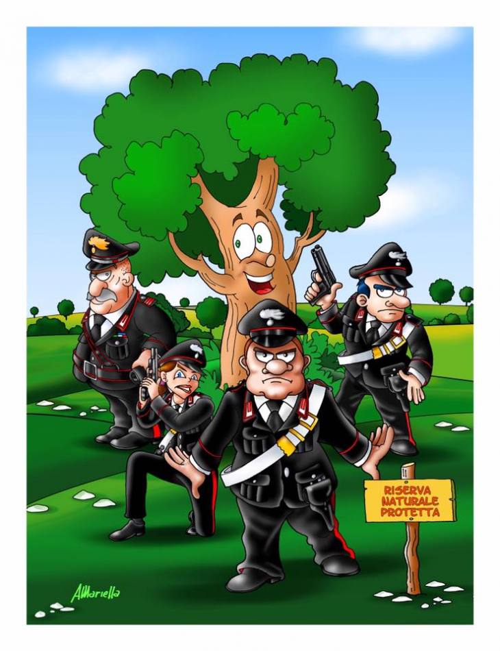
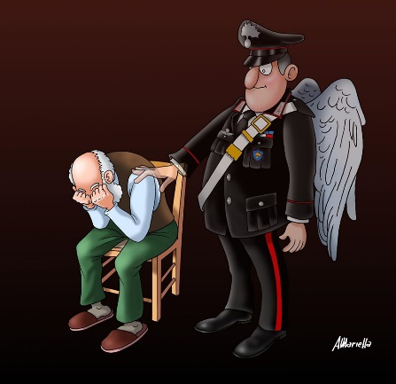
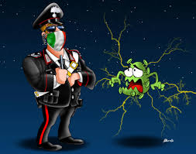
COM'È SUDDIVISA L'ARMA DEI CARABINIERI?
L'ARMA È ARTICOLATA IN ORGANIZZAZIONE CENTRALE, ADDESTRATIVA, TERRITORIALE, MOBILE, SPECIALE E FORESTO-AMBIENTALE, REPARTI PER ESIGENZE SPECIFICHE.

Slide 11

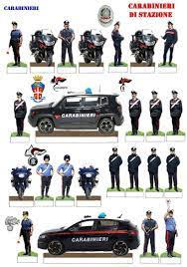








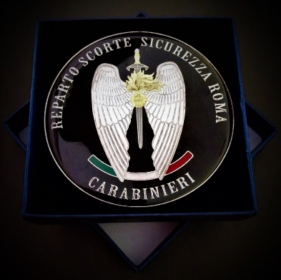



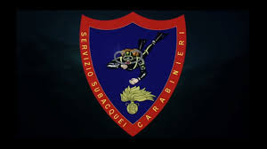








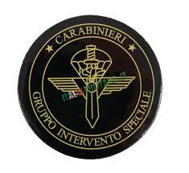
TANTI REPARTI…
UN SOLO CUORE

Slide 12


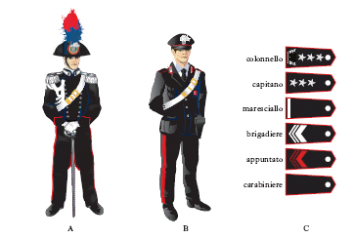

Slide 13

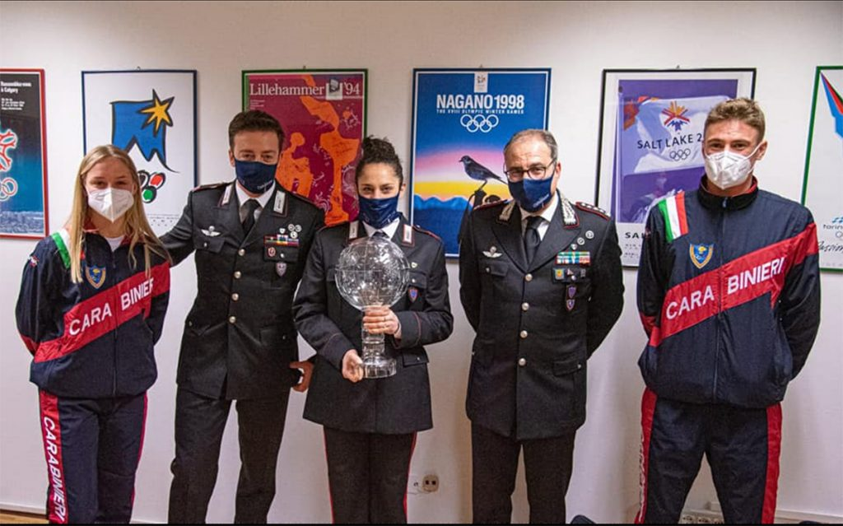

IL CENTRO SPORTIVO CARABINIERI FA PARTE DELL'ORGANIZZAZIONE ADDESTRATIVA DELL'ARMA DEI CARABINIERI CHE SI OCCUPA DI SPORT A LIVELLO AGONISTICO, AL FINE DI ARRUOLARE ATLETI DI CHIARO INTERESSE NAZIONALE.
COMANDANTE ATTUALE: COL. GIANNI MASSIMO CUNEO
SERVIZIO: ARMA DEI CARABINIERI
COLORI: ROSSO, BLU
RUOLO: ATTIVITÀ AGONISTICA

Slide 14

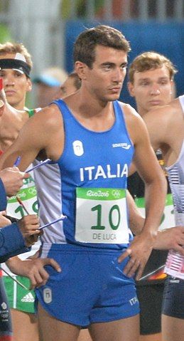
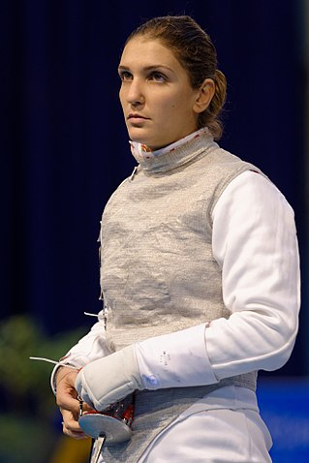
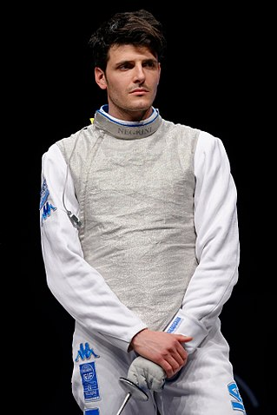
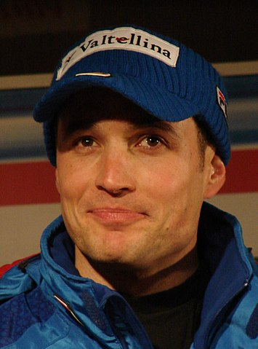
ATLETI FAMOSI
RICCARDO
DE LUCA
PENTATLON
ARIANNA
ERRIGO
FIORETTO
ANDREA CASSARA
FIORETTO
GIORGIO ROCCA
SCIATORE

Slide 15


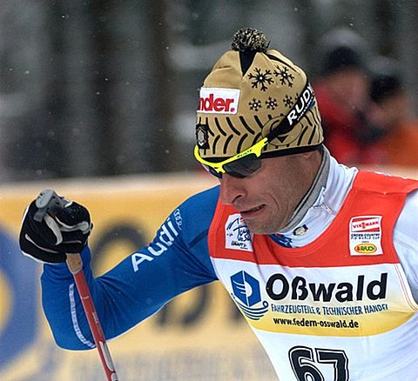
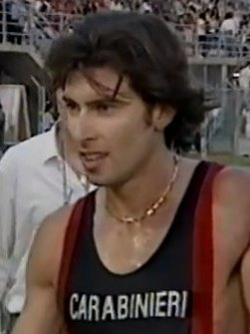
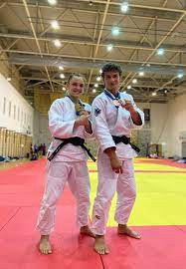
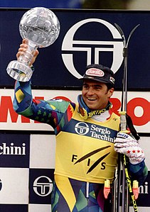
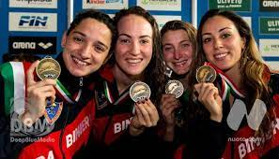
DI CENTA
FONDO
DE
BENEDICTIS
MARCIA
KARATE
NUOTO
TOMBA
SCI

Slide 16

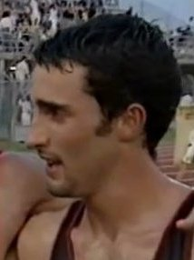
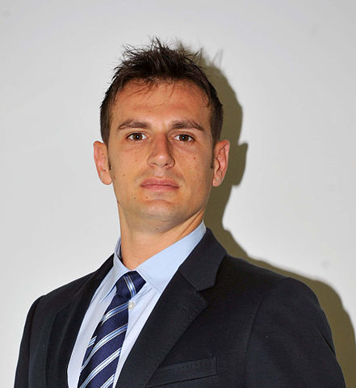
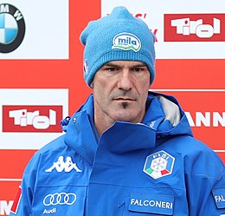
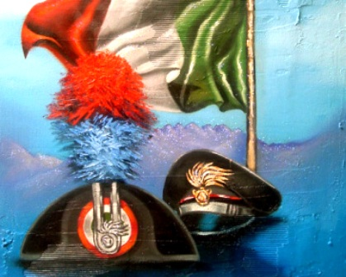
MOLFETTA
TAEKVONDOKA
DIDON
ATLETICA LEGGERA
ZGGLER
SLITTINO

Slide 17


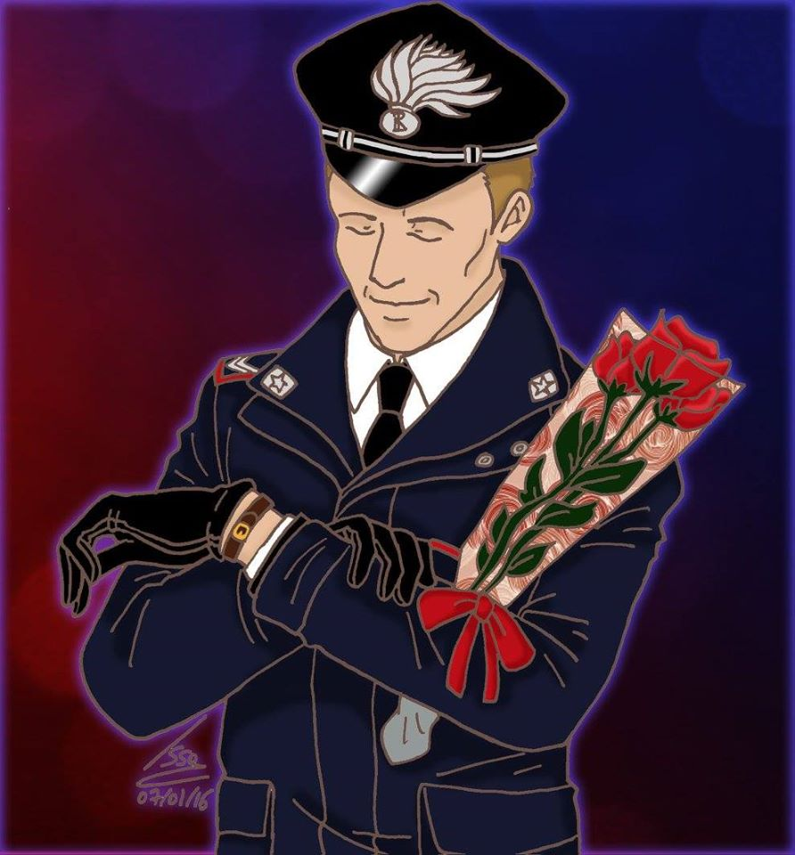

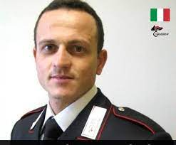
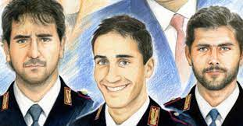
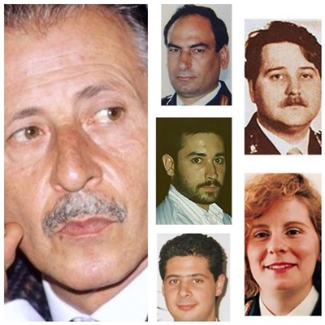
VITTORIO
IACOVACCI
SCORTA
DELL’ AMBASCIATORE’
ATTANASIO
IN CONGO
I NOSTRI EROI
STRAGE DI
VIA D’AMELIO
19/07/1992
STRAGE DI
CAPACI
23/05/1992

Slide 18

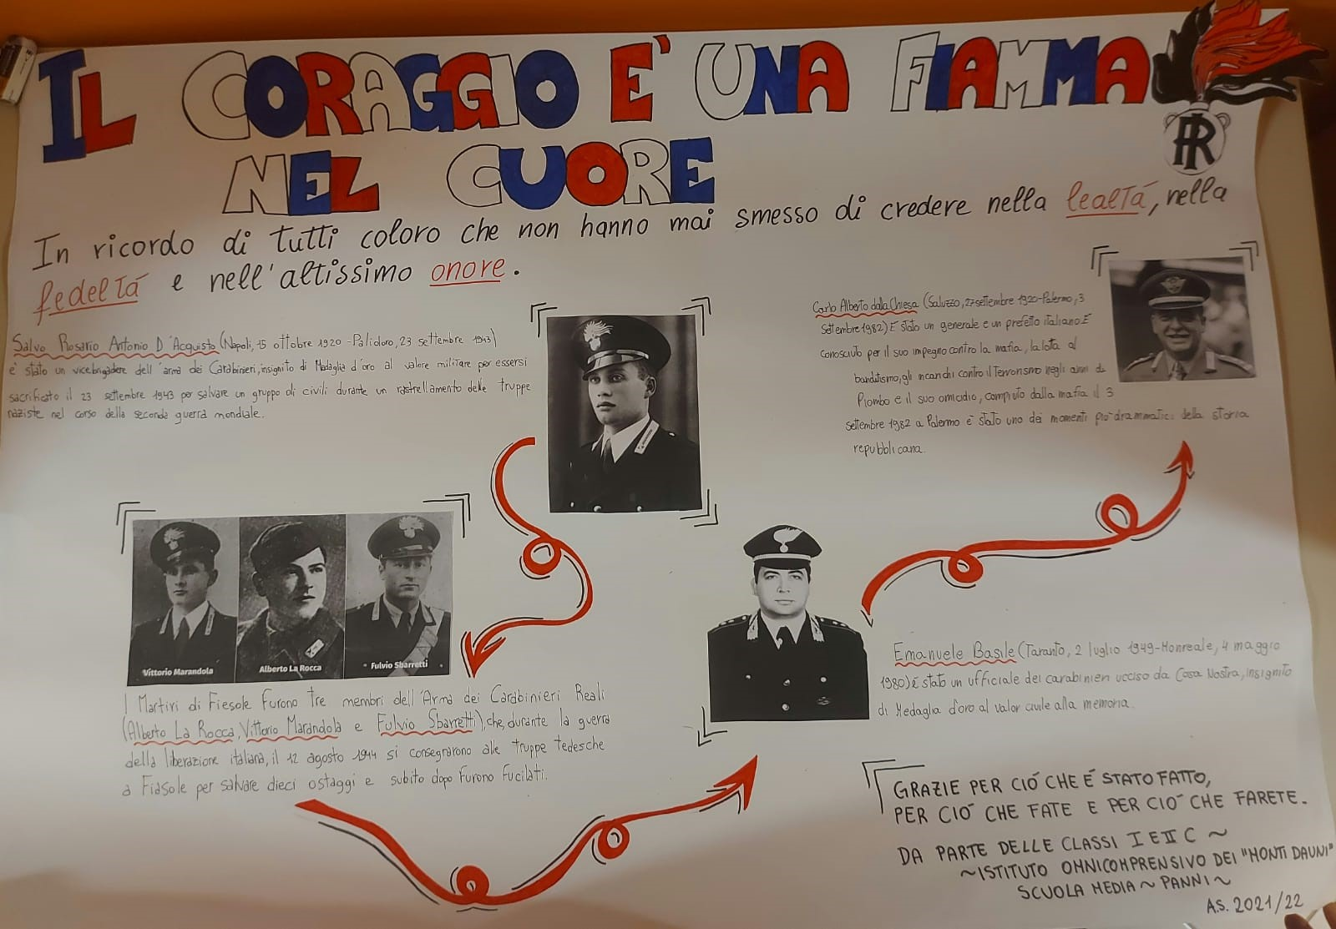

Slide 19



Slide 20


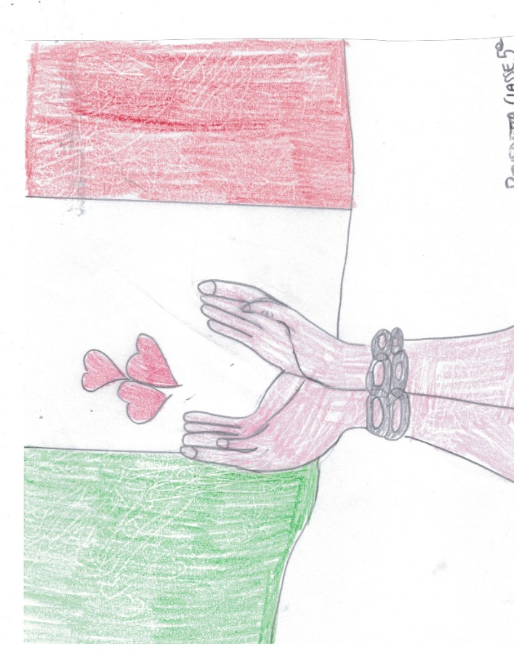

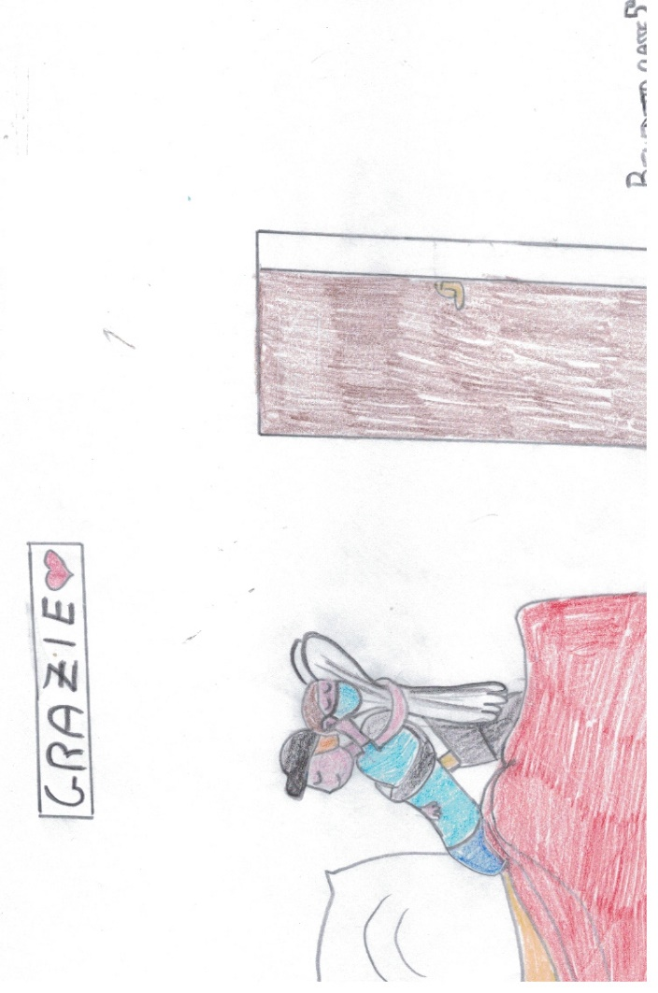
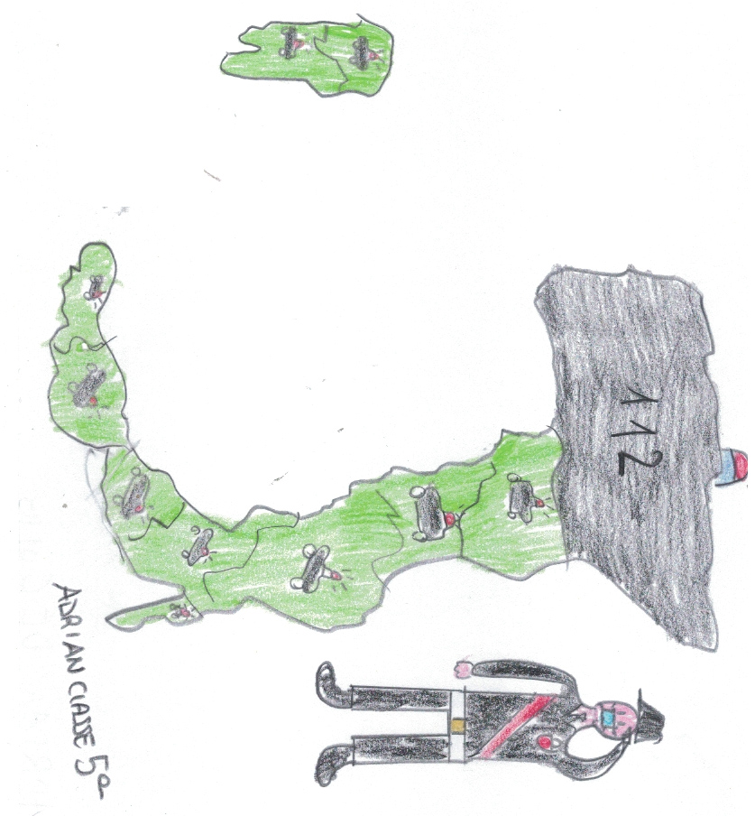
GRAZIE DALLA 5^C

Slide 21

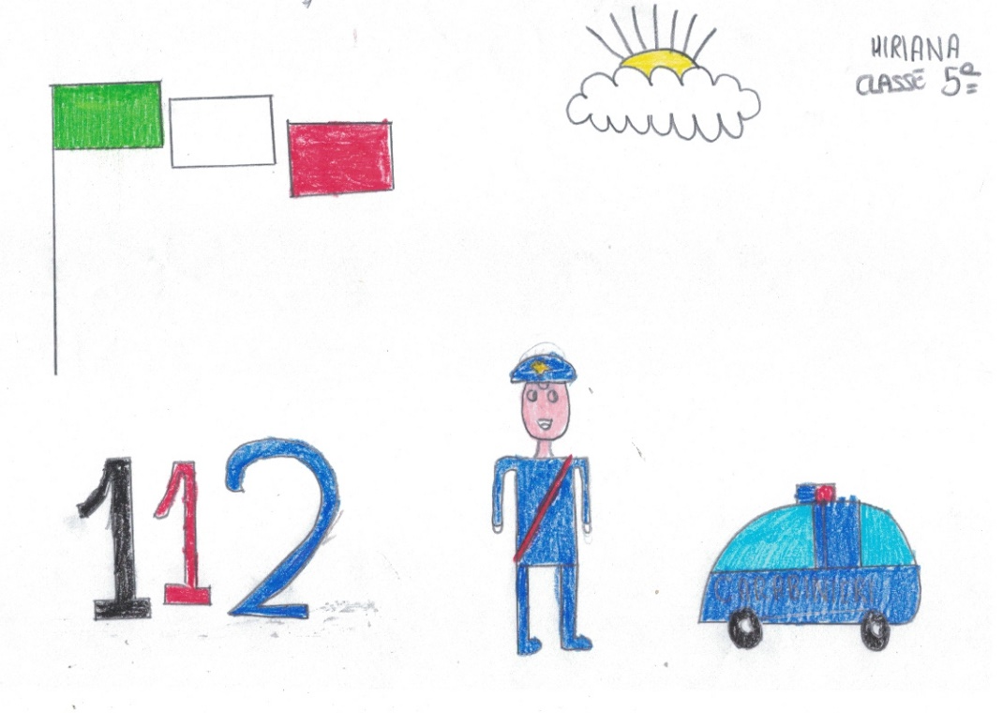
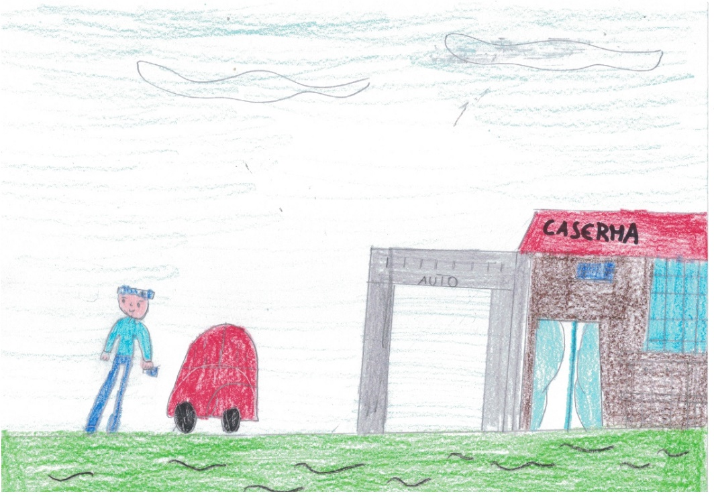
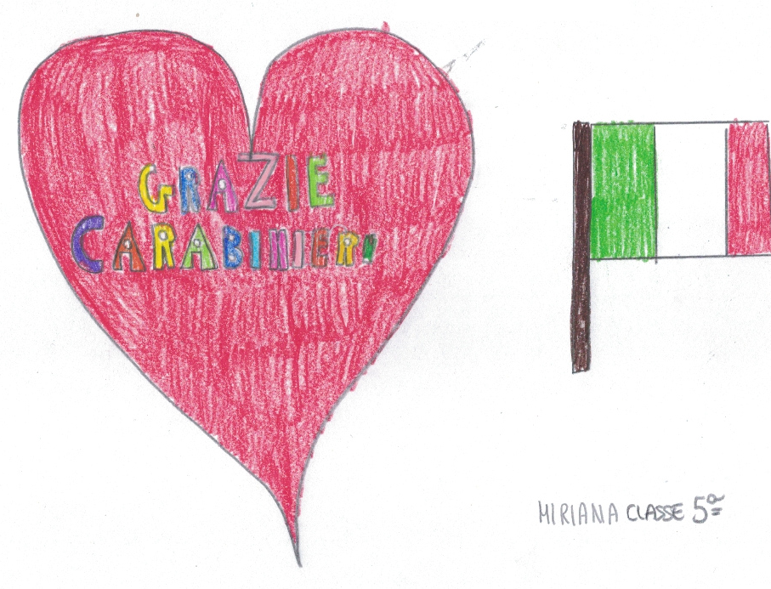


Slide 22







Slide 23





GRAZIE DALLA 4^C

Slide 24



GRAZIE DALLA 3^C

Slide 25






GRAZIE DALLA 2^C

Slide 26



GRAZIE DALLA 1^C

Slide 27


Alunni
e docenti
Scuola
dell’infanzia,
primaria
e secondaria
del
plesso
di Panni

